Slide 1




« Les dynamiques citoyennes au cœur du développement durable local »
Présentation de l’atelier pour le SDG Forum
SDG Forum – 14 octobre 2025

Slide 2

Thème du SDG Forum 2025 :
2
« SDGs : de tous, pour tous, par tous. »

Slide 3
Introduction
3
Les ODD ont 10 ans mais est-ce que la monde va mieux ?

Slide 4
Introduction
4
Je ne sais pas … Mais !

Slide 5
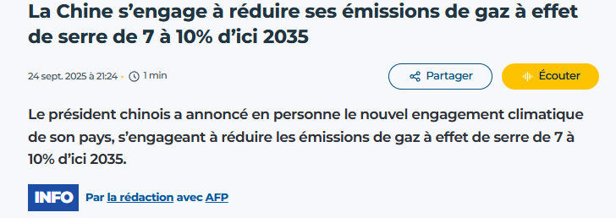
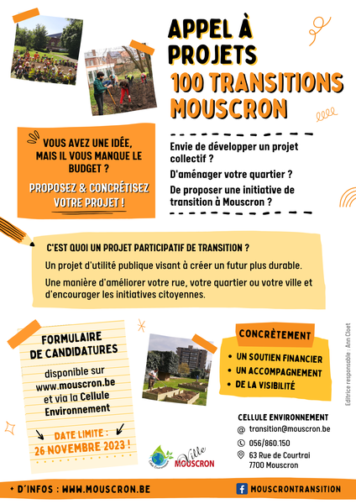
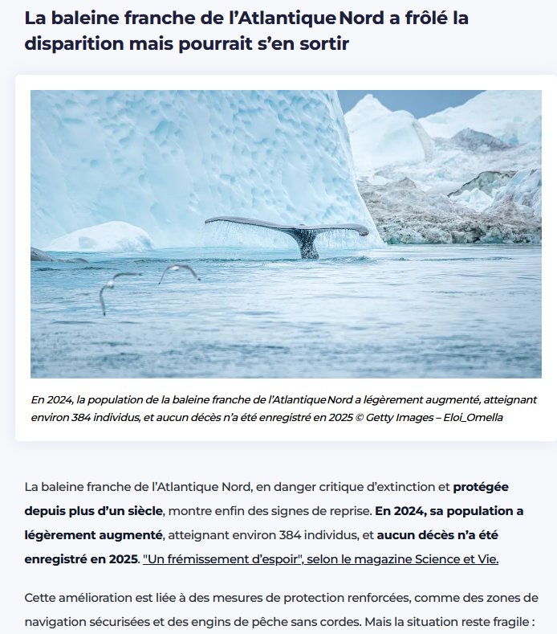
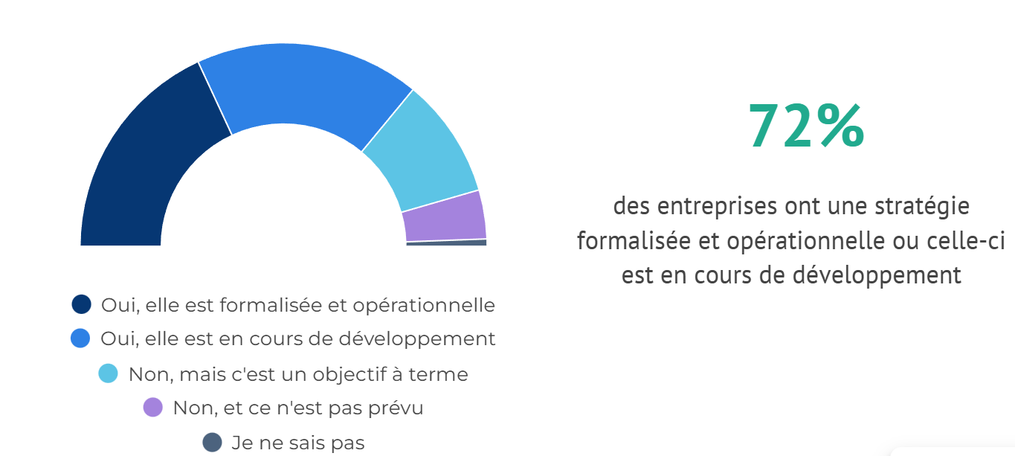
Introduction
5

Slide 6
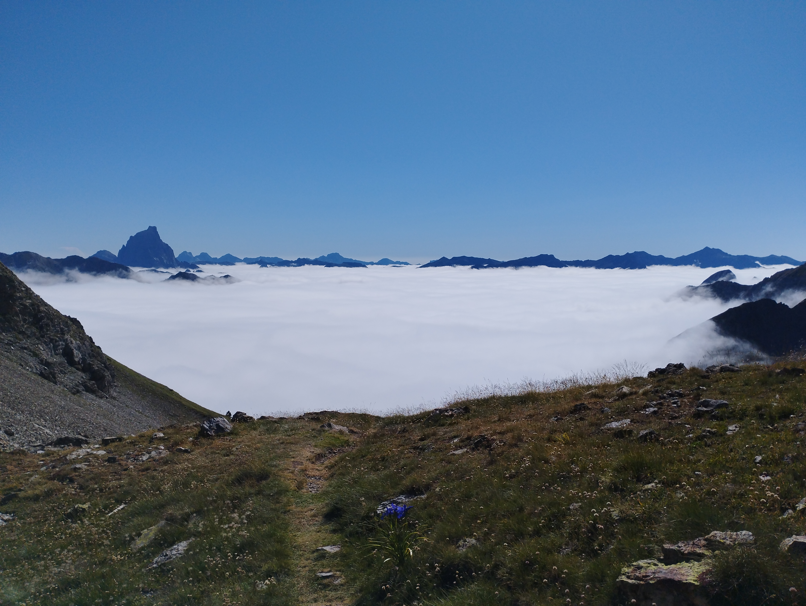
6

Slide 7
Le futur désirable s’écrit localement
7
A l’UVCW, on est persuadé que le monde idéal de demain se construit avant tout au niveau local.
Comment ? En collaborant avec les forces vives de son territoire :
Les écoles, les entreprises, les associations, le monde culturel, les acteurs de la santé, les citoyens, … .
→ Cet atelier met un focus particulier sur l’implication des citoyens.

Slide 8
Quelle est le menu de l’atelier ?
8
Introduction par Tristan Fripiat (Conseiller en charge du développement durable à l’UVCW)
1ère partie : intervention de Marie-Valentine Maquet (Chargée de projet chez Espace Environnement)
2ème partie : intervention de Gilles Carlier (pour la fondation Be Planet)

Slide 9




Les dynamiques citoyennes au cœur du développement durable local
SDG-Forum
14 novembre 2025
Marie-Valentine Maquet, Responsable de projets
Notes:
Présentation EE et ses services gratuit dans le cadre de ME (permanence, anim concertation, accompagnement) : 1’
Rem: prévoir prendre carte de visite et flyer ME

Slide 10


Enjeux de la participation au niveau local
Les dispositifs participatifs rendent les processus décisionnels plus démocratiques, plus ouverts et plus transparents.
Ils contribuent à ce que les décisions et actions communales se concrétisent au plus près des attentes et des besoins des citoyens, tout en garantissant l’intérêt collectif.

Slide 11
Les « niveaux » de la participation
Information sensibilisation
Consultation
Coproduction Cogestion
Concertation
Appel à projets
Chantier participatif
Coopérative…
Réunion de concertation
…
Réunion publique d’information
Enquête et sondage pour appel à idées …
Publicité du conseil communal
Consultation des documents administratifs
Stand d’information
Notes:
Les opportunités peuvent être nombreuses.
Faire preuve de réflexion pour choisir la voie à prendre: tout ne doit être soumis au champ de la participation; pas toujours utile d’aller jusqu’à la coproduction; etc.
Quelques questions à se poser avant d’entreprendre un processus participatif.

Slide 12
Questionnement
Processus participatif
Pourquoi ?
Avec qui ?
Moyens ?
Thématiques ?
Bénéfices ?
Notes:
Se poser quelques bonnes questions avant de démarrer

Slide 13
Pourquoi ?
Diagnostic
Prospection
Priorisation
Débat
Amélioration
Gestion
Engagement
Notes:
Faire le lien avec l’échelle de la participation préalablement expliquée
Enrichir un diagnostic préalable à un plan d’actions
Entendre les idées des habitants en prospection sur une thématique
Identifier des priorités dans les programmes communaux
Mettre en débat des projets, des idées pour dépasser les conflits, rechercher des consensus
Améliorer le fonctionnement d’équipements
Partager la gestion de certains dispositifs
Engager des citoyens à s’investir dans des projets d’intérêt collectif
…

Slide 14
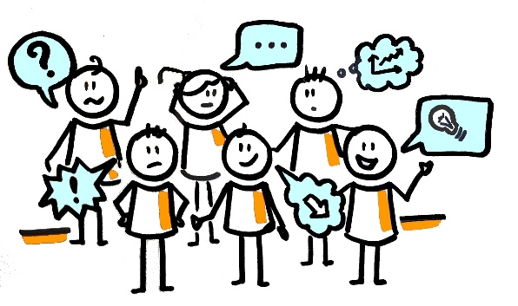

Avec qui ?
Tous les habitants ou catégories spécifiques
Typologies possibles :
  Citoyens organisés en groupe de pression (collectif citoyen)
  Citoyens directement impactés par un projet (riverains)
  Citoyens intéressés à la vie communale (« têtes connues »)
  Citoyens éloignés du débat public (publics non captifs)
Comment les mobiliser ?
  Importance des relais vers les publics cibles
    Jeunes (maisons des jeunes, mouvements de jeunesse, etc.)
    Actifs (employeurs, clubs sportif, commerces, etc.)
    Personnes âgées (secteur associatif, etc.)
    Personnes souffrant d’un handicap (maisons médicales, etc.)
    Personnes en situation de précarité (CPAS, secteur caritatif, etc.)
Adéquation entre les modalités de mobilisation et les publics ciblés
Notes:
Cat spécifique : un quartier / tranche d’âge/ homme-femme / profils socio-économique / activité
Attention au tout au numérique
+ Inclusion ?

Slide 15
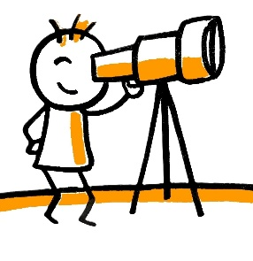
Moyens ?
Humain
Disponibilité en interne
Logistique
Salle
Financier
Fonctionnement
Intérêt des agents communaux
Compétences requises pour animer le processus participatif
Communication diversifiée et transparente pour soutenir le processus participatif
Instances de gouvernance (comité de pilotage, comité d’accompagnement…)
Prestataire externe
Mise en œuvre des projets issus du processus participatif
Matériel informatique,
Supports d’animation (cartes, etc.)…

Slide 16
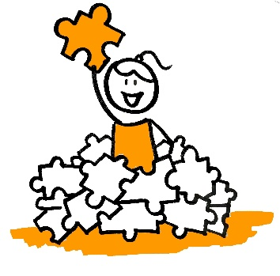
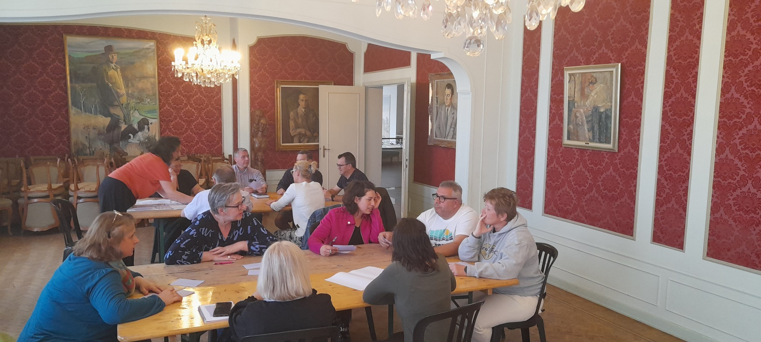
Thématiques ?
Pas d’exclusive !
Elaboration d’un plan communal de propreté publique (Châtelet)

Slide 17
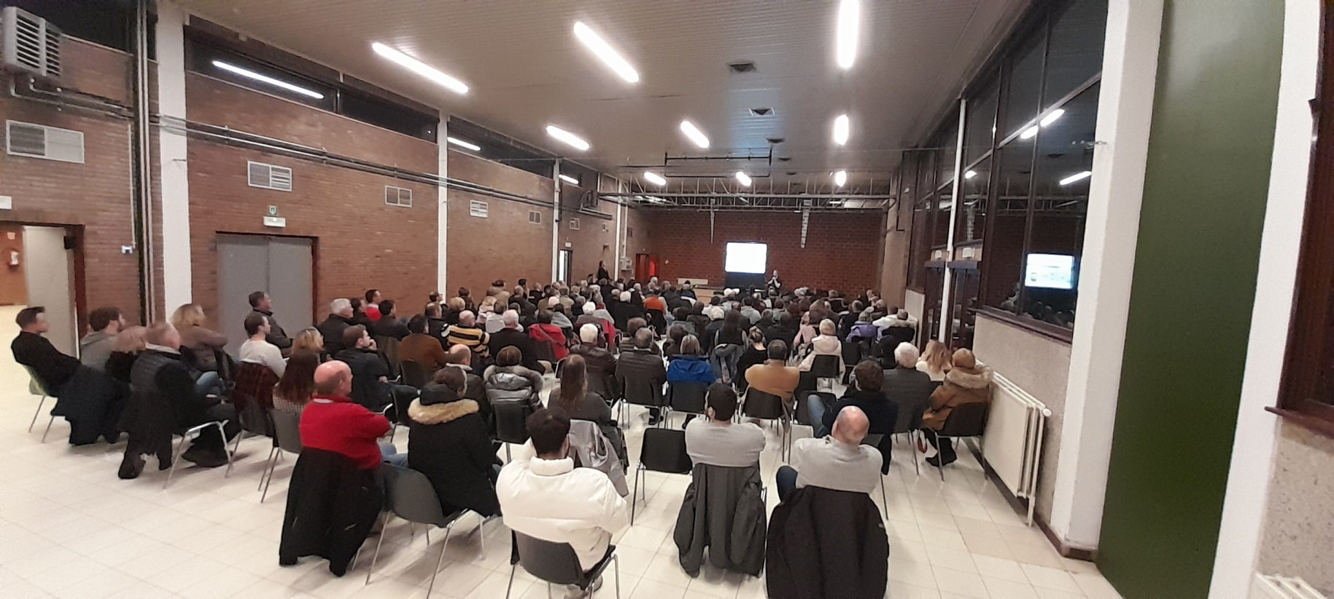
Thématiques ?
Travaux de rénovation des voiries communales (Céroux-Mousty)

Slide 18
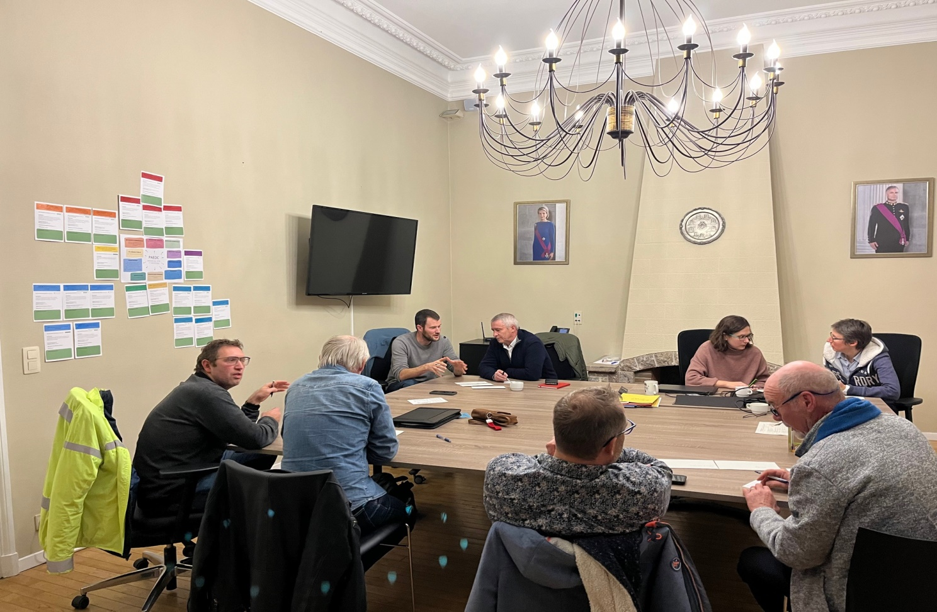
Thématiques ?
Comité de pilotage du Plan Action Energie Durable et Climat (Verlaine)

Slide 19
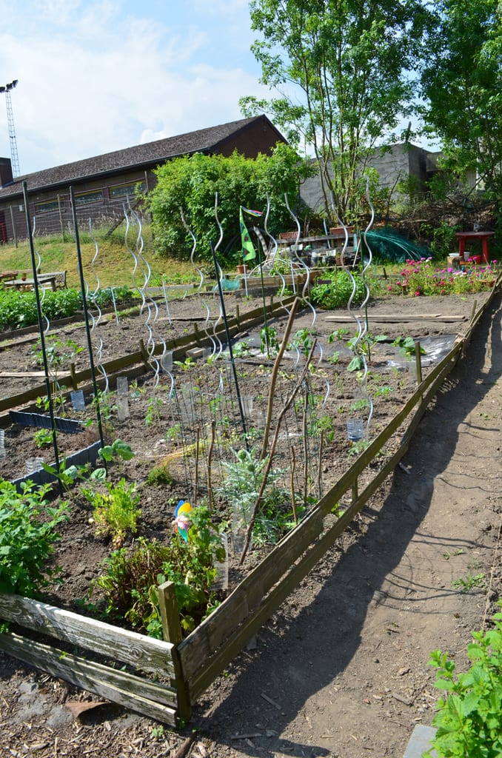
Thématiques ?
Réaménagement d’un espace vert en jardin partagé (CPAS Chatelet)

Slide 20
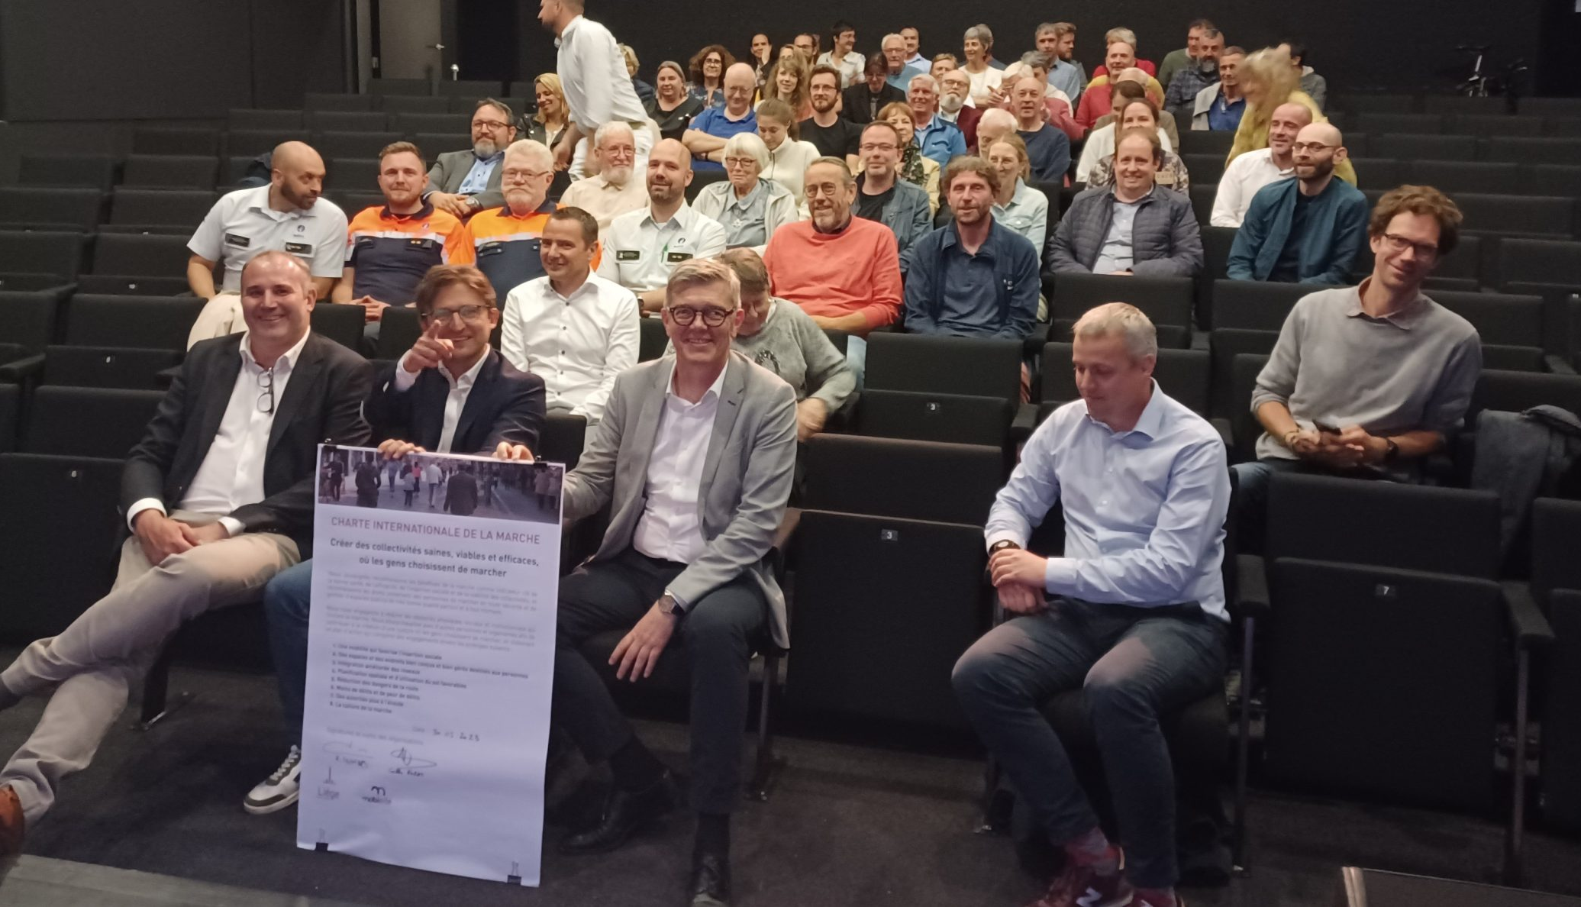
Thématiques ?
Assises piétons : consultation des piétons (Liège)
Notes:
En novembre 2022, la Ville de Liège a lancé les Assises des Piétons, un évènement destiné à mettre en avant les piétons et la marche, un mode de déplacement utilisé à Liège dans près de 40% des trajets.
Ce processus a débuté par l’organisation de deux soirées en novembre et décembre 2022, destinées à rencontrer les acteurs publics, associatifs ainsi que les comités de quartier concernés par la mobilité piétonne, en rive gauche et en rive droite du centre-ville de Liège. A l’occasion de ces rencontres animées par Espace Environnement, les participants ont travaillé ensemble pour identifier et localiser les problématiques rencontrées par les piétons ainsi que réfléchir aux solutions qui pourraient être apportées.
Dans un second temps, les travaux produits lors de ces deux soirées ont été présentés ce mardi 30 mai 2023, à l’occasion d’un temps de restitution destiné aux participants invités et présents à ces deux rencontres, ainsi qu’à d’autres acteurs de la mobilité à Liège (Gracq, SPI, DOTT, Tier Mobility, etc.).
Cette après-midi de restitution, animée par Espace Environnement, a été enrichie par la présentation de la Stratégie « Mobilité piétonne » régionale ainsi que par la mise en avant des projets menés par l’asbl Tous à Pied, sur l’ensemble de la Wallonie et sur Liège plus précisément.
Deux temps de discussions ont également ponctué cet évènement, en rassemblant divers acteurs sur les thématiques suivantes :
la marche, l’éducation, la sensibilisation et la règlementation
le piéton, la cohabitation, l’espace public et l’intermodalité
A l’issue de ces présentations et tables rondes, la Ville de Liège a présenté la charte internationale de la Marche, ayant pour ambition de réduire les obstacles physiques, sociaux et institutionnels qui limitent la marche. Messieurs les Echevins Gilles Foret (Transition écologique, mobilité, propreté et numérique) et Roland Leonard (Travaux, bâtiments et espaces publics) se sont engagés à la respecter et ont invité les acteurs présents à les accompagner dans cette démarche et à signer cette charte.

Slide 21
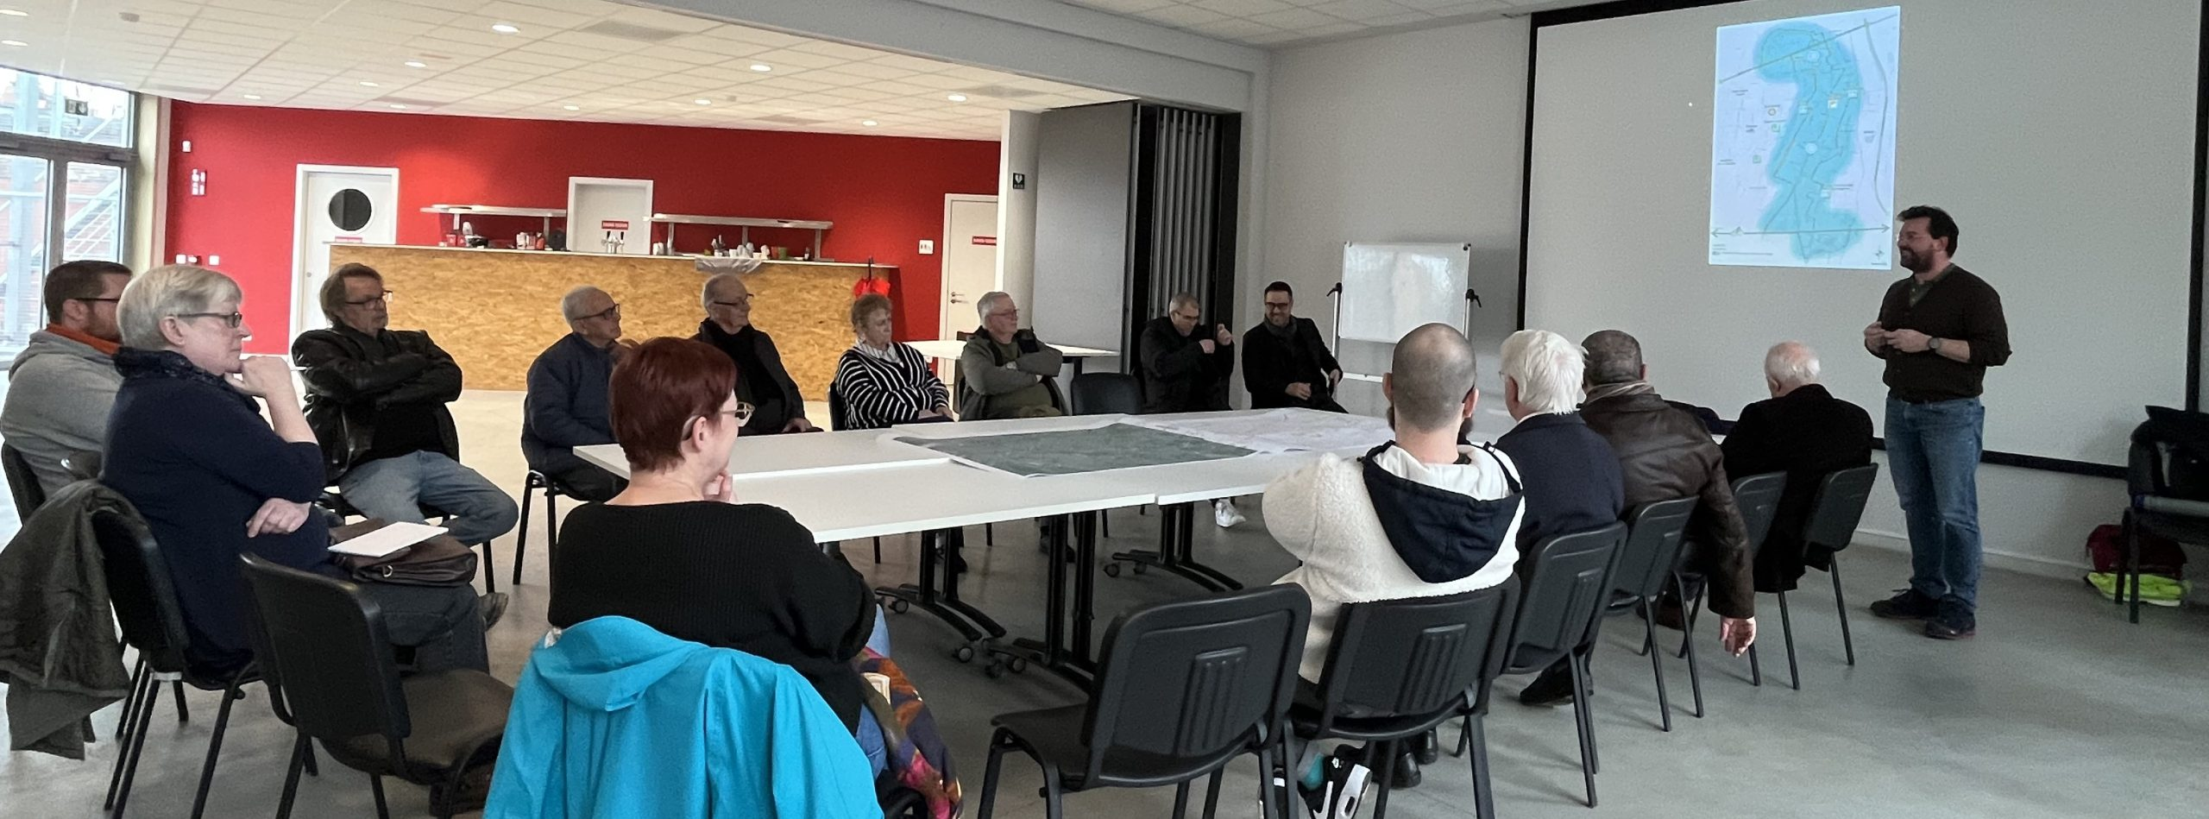
Thématiques ?
Concertation dans le cadre d’une Opération de Rénovation urbaine (Quaregnon)
Notes:
EE accompagnera le bureau Arcéa déjà mandaté par la Ville de Quaregnon pour la mission de concertation de l'Opération de Rénovation urbaine. Il est prévu de mener une démarche participative auprès des acteurs locaux et citoyens du quartier. EE animera trois ateliers à des moments différents : atelier urbain (diagnostic), atelier d'idéation (sur base d'esquisse), atelier de présentation du projets de ORU. Elle utilisera la plateforme participative d'EE pour recueillir les contributions entre le premier et deuxième atelier.

Slide 22
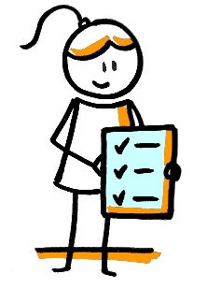
Bénéfices ?
Valeur ajoutée des dispositifs participatifs | Bénéfices induits
Création d’espaces de dialogues adaptés | Les citoyens peuvent faire part de leurs préoccupations et de leurs idées. Par ailleurs, ils prennent connaissance des décisions et actions des autorités communales
Prise en considération des connaissances et de points de vue relevant de l’expertise des habitants et des forces vives locales | Les projets communaux sont enrichis et mieux adaptés au contexte local, la capacité de la commune à innover est renforcée
Confrontation des points de vue/idées, explicitation des processus et décisions | Les citoyens comprennent mieux les enjeux et contraintes intrinsèques à la gestion communale (légalité, temporalité, compétences, budget…)
Notes:
Temporalité : attention temps différent entre citoyens et communes

Slide 23
Bénéfices ?
Valeur ajoutée des dispositifs participatifs | Bénéfices induits
Ouverture de certains volets de l’action communale à la concertation | L’adhésion aux décisions prises et l’appropriation par leurs bénéficiaires des projets mis en place sont favorisées
Mobilisation des habitants autour de projets ou de problématiques communes et valorisation de leur investissement | La cohésion sociale et le sentiment d’identité, l’attachement à la commune, au quartier… sont plus puissants
Transparence de l’action publique et information des citoyens | La confiance envers les élus est renforcée

Slide 24
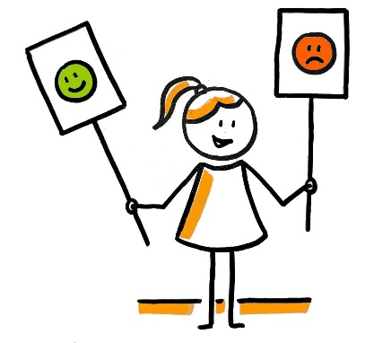
Conditions de réussite
Énoncer le rôle à jouer par les parties prenantes
Annoncer l’intention et les règles du jeu en toute transparence, les attentes à l’égard du processus, modalités d’utilisation des résultats et les décisions prises
Présenter le processus et une ligne du temps de mobilisation
Créer les meilleures conditions de dialogue
Évaluer le processus avec les parties prenantes
Communiquer sur les résultats et les perspectives
Susciter l’adhésion et l’émulation à l’issue du processus
Notes:
Parties prenantes : Elus / services / publics cibles / bureaux d’étude / prestataire ext
Participation n’est pas un alibi
Préciser format du processus
Créer les meilleures conditions : convivialité, cadre de travail, confort des réunions (logistique)
Susciter l’adhésion et l’émulation à l’issue du processus : tant des services que des élus non impliqués

Slide 25
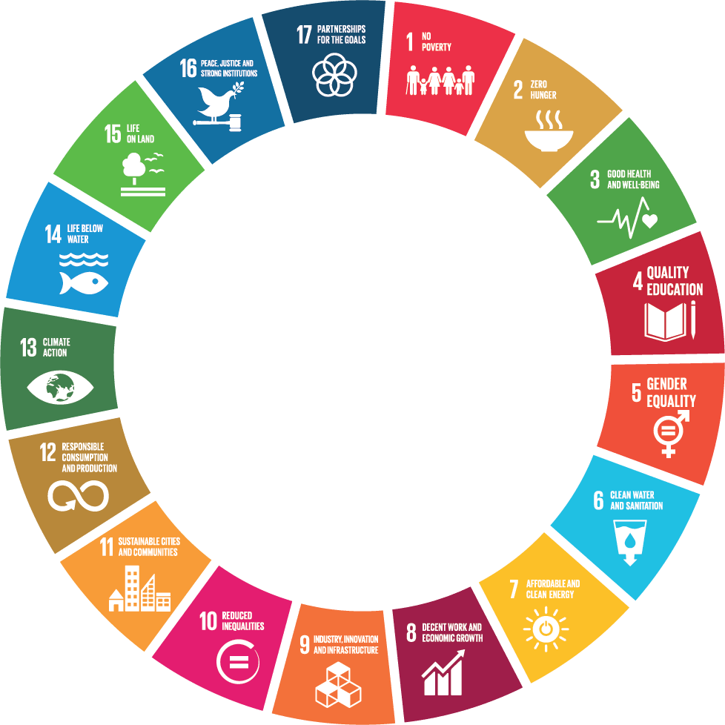

Et les ODD ?
Différents outils sont disponibles pour intégrer les ODD dans les processus participatifs :
  La roue des ODD
  Le « Check ODD »
  Cap 2030
Évaluer ou concevoir des projets au regard des 17 ODD (transversalité)
Inclure des dimensions supplémentaires à un projet
Penser à la durabilité globale d’un projet ou d’une action, dès sa conception

Slide 26
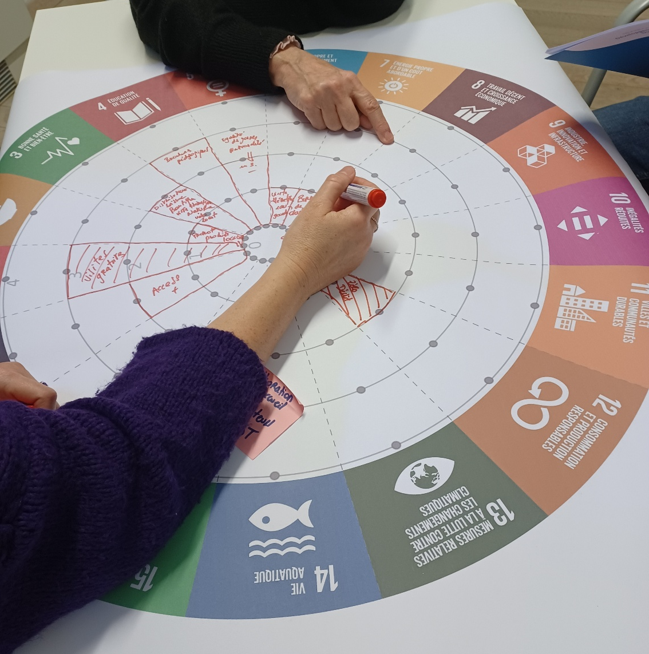
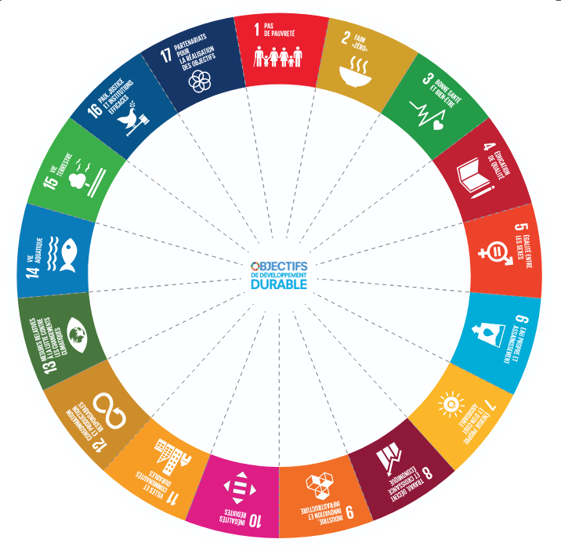
La roue des ODD
Outil graphique et visuel simple
Notes:
Attention : nécessite une connaissance préalable des ODD ou avoir à disposition une brochure explicative pour guider l’évaluation,

Slide 27
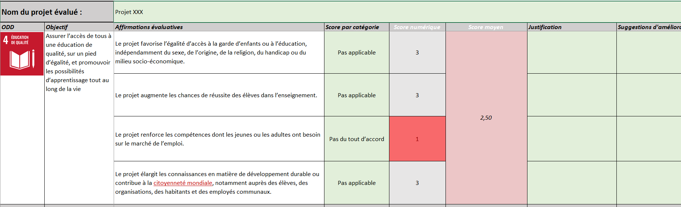
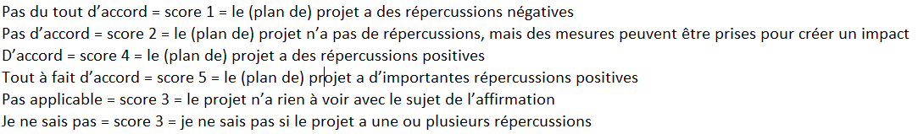


Le « Check-ODD »
Évaluation guidée
Justifier le score obtenu
Proposer des actions pour améliorer un score plus faible (<3)
Se référer au lexique
Notes:
Outil permettant de s’approprier les ODD de part les affirmations qui traduisent les cibles derrière les ODD,

Slide 28
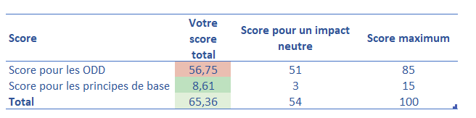
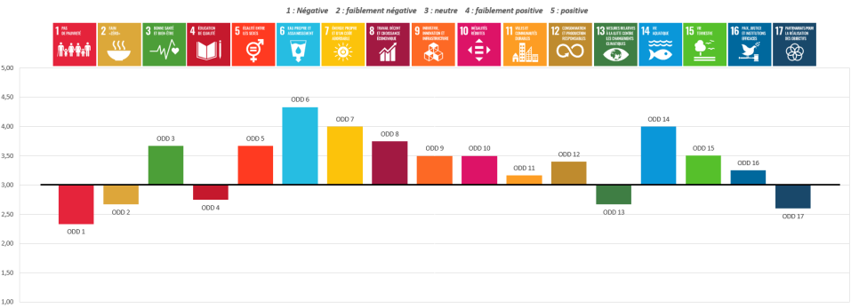

Le « Check-ODD »
Résultats chiffrés et visuels
L’outil est disponible ici

Slide 29
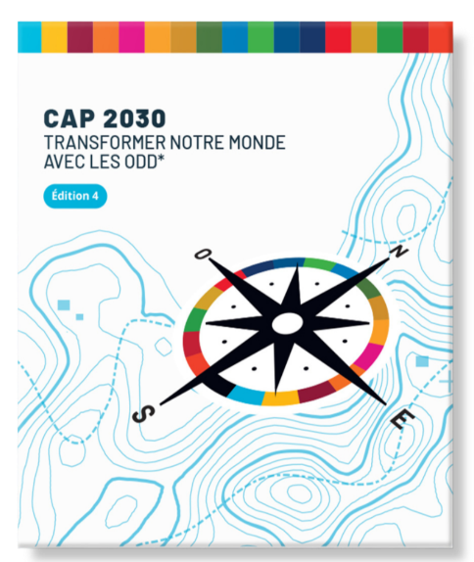
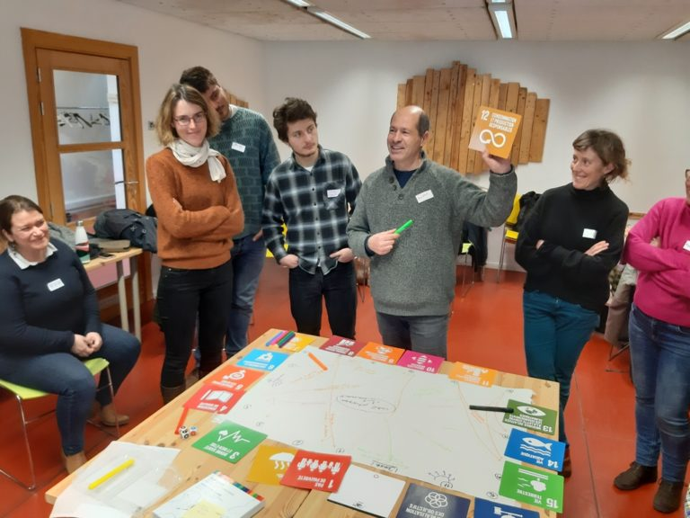
Cap 2030
Scénarii d’animation
  Junior (10 à 13 ans)
  Métier (réorientation professionnelle)
  Priorité (choix d’une action)
  Commune (Collège communal)
  Stand (temps limité)
  Français Facile (alimentation)
  Etc.
L’outil est disponible ici

Slide 30

Merci pour votre attention !
N’hésitez pas à nous contacter si vous avez des questions
Marie-Valentine Maquet
mvmaquet@espace-environnement.be

Slide 31

Eléments de constats
La défiance des citoyens à l’égard des politiques et des institutions fait l’actualité, mais le niveau communal reste celui dont le citoyen se sent le plus proche et auquel il est le plus attaché;
Les communes sont largement à la manœuvre pour ce qui concerne le développement d’un cadre de vie harmonieux et des services de proximité de qualité offerts aux habitants;
L’enquête commanditée en 2017 par l’UVCW sur la relation des citoyens à leur espace public local a montré qu’1 citoyen sur 4 souhaite participer à la vie communale, d’une manière ou d’une autre.

Slide 32
Les dispositifs de participation possibles
ET
Dans des démarches volontaristes
  Réunions publiques d’information
  Enquête, sondage
  Diagnostic en marchant
  Appel à idées
  Panels citoyens
  Ateliers de travail urbain
  Chantiers participatifs…
Dans un cadre juridique
Code Démocratie Locale et de la Décentralisation/Code du Développement Territorial, Code de l’Environnement
  Droit d’initiative citoyen
  Consultation populaire
  Conseils consultatifs
  Commissions consultatives
  Appels à projet et Budgets participatifs
  Réunions d’information préalable
  Enquêtes publiques …
Notes:
Faire remarquer que la liste est aussi longue, voir plus dans les démarches volontaristes

Slide 33


Forum ODD
14/11/2025
Les dynamiques citoyennes au coeur du développement durable local

Slide 34






Les dynamiques citoyennes au coeur du
développement durable local
01
Qui est Be Planet ?
02
  En quoi la dynamique citoyenne est-elle clé pour le développement durable?
03
  Qui sont les porteurs de projets et quels sont leurs besoins ?
04
Quelles sont nos actions pour favoriser la dynamique citoyenne?
05
Conclusion et questions

Slide 35
Les dynamiques citoyennes au coeur du
développement durable local
01
Qui est Be Planet ?

Slide 36
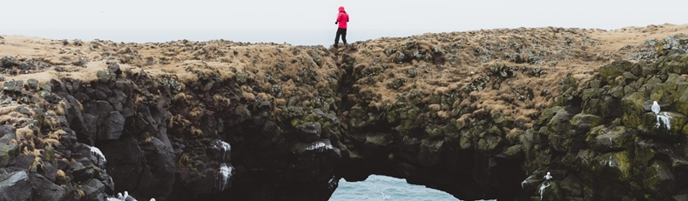

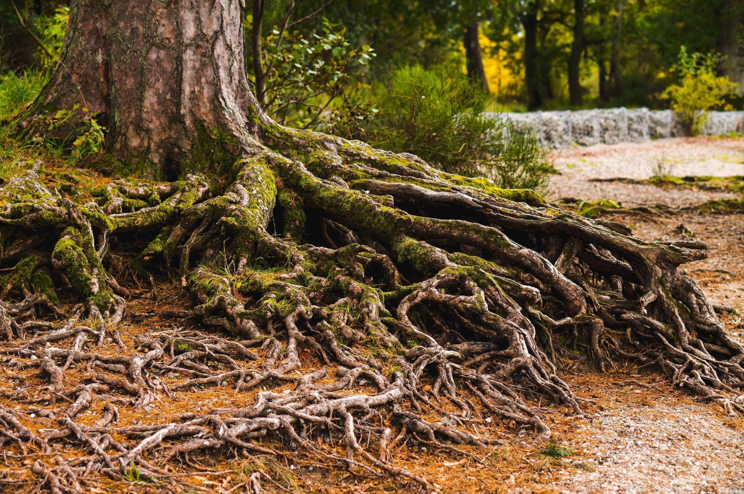
Be Planet accélère le changement aux côtés des porteurs de projets
POURQUOI (NOTRE VISION) ?
COMMENT (NOTRE MISSION) ?
L’ensemble des citoyens et associations déterminés à agir localement contribuent en faveur des enjeux sociaux et environnementaux de notre génération.
Chacun d'entre nous a un talent.
Chacun d'entre nous peut faire sa part.
Il suffit de trouver comment.
(Cyril Dion)
Be Planet soutient et finance des initiatives locales qui préservent notre environnement et renforcent la solidarité.
Pour réussir cette mission, Be Planet mobilise des moyens et crée des ponts entre entreprises, fondations, pouvoirs publics et particuliers.

Slide 37
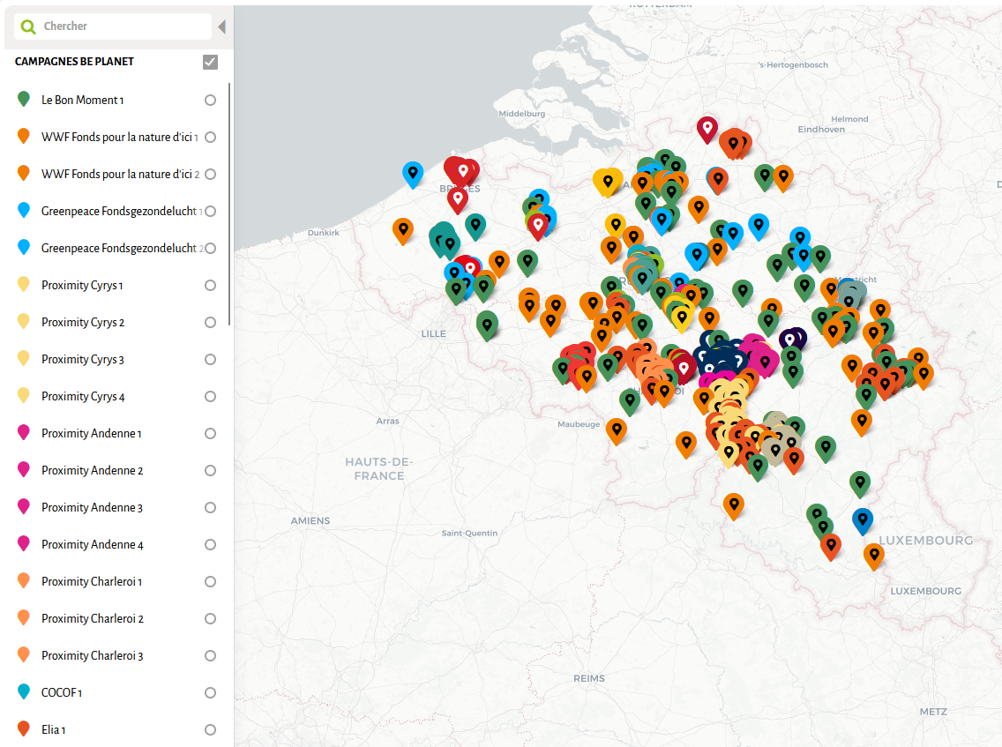


Depuis 10 ans, Be Planet est un catalyseur d’initiatives positives
5,000,000
Investis dans des projets durables (alimentation durable, mobilité douce, recyclage et réusage, biodiversité, énergie)
600
Projets citoyens et associations sélectionnés par un jury d’experts

Slide 38
Les dynamiques citoyennes au coeur du
développement durable local
01
Qui est Be Planet ?
02
En quoi la dynamique citoyenne est-elle clé pour le développement durable?

Slide 39
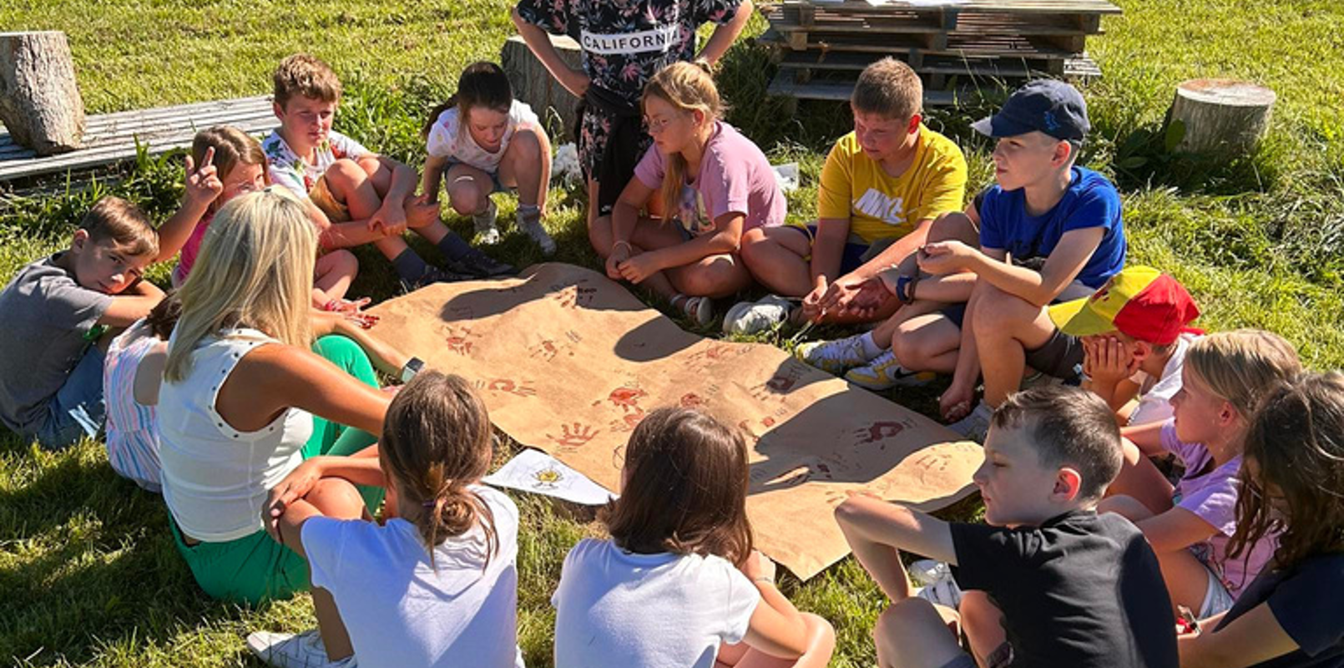
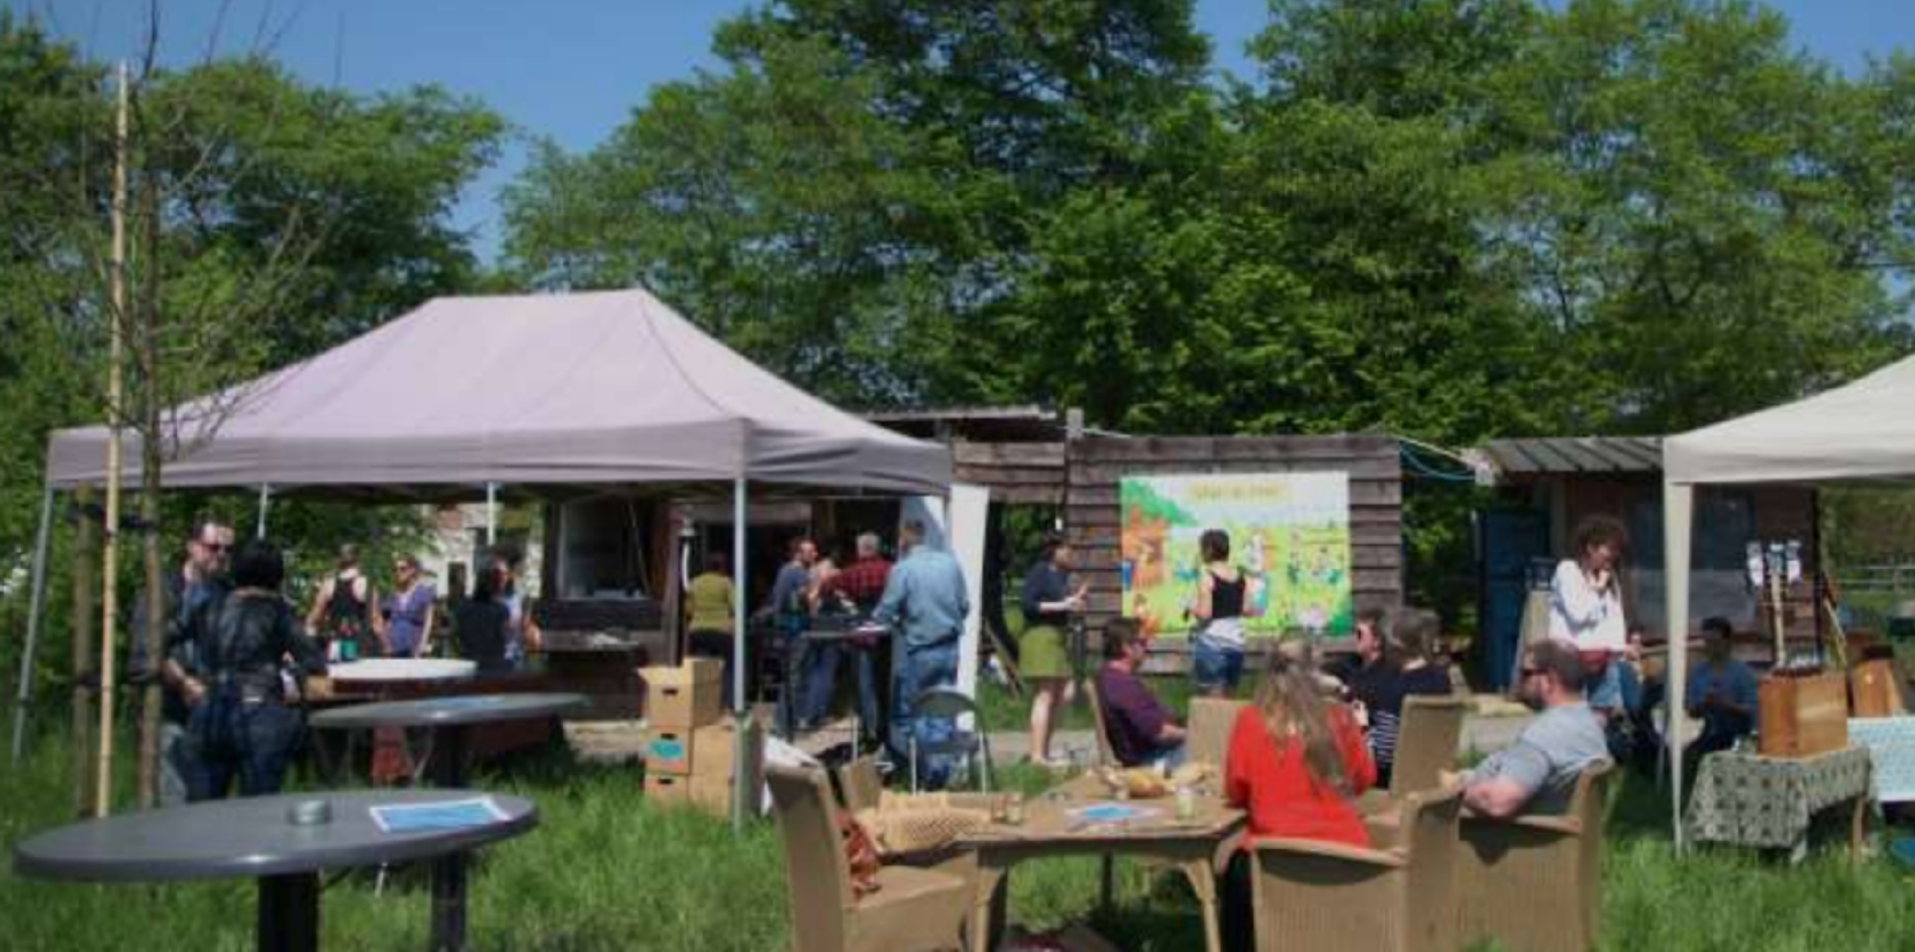
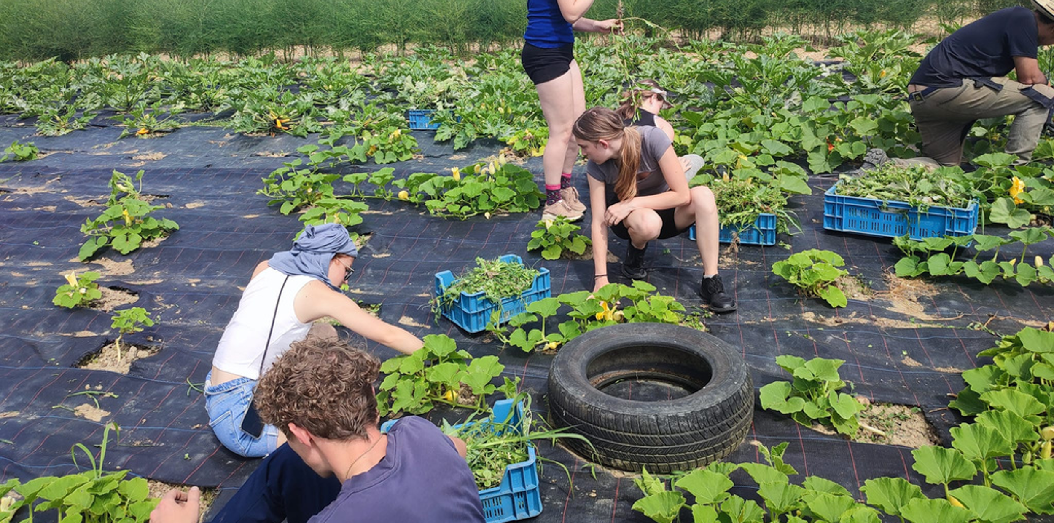
La dynamique citoyenne s’inscrit à l’échelle du territoire
L’échelle territoriale est un niveau efficace d’intervention:
elle responsabilise en créant un lien entre problèmes et acteurs
elle encourage la participation active sur des problèmes concrets avec des effets observables et bénéfiques
elle renforce la solidarité de proximité et rompt l’isolement
elle renforce le lien et la confiance entre habitants et institutions ou entreprises
elle développe l’économie réelle locale

Slide 40
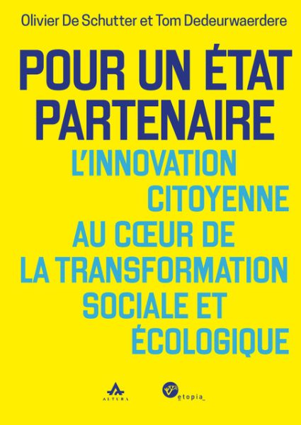
Les communautés locales offrent des solutions
innovantes et efficaces face aux enjeux globaux
Des solutions concrètes et innovantes pour l’alimentation,
la mobilité, l’énergie, le réemploi, la biodiversité…
Des solutions portées par de la motivation intrinsèque : engagement, sens, entraide
Des solutions ancrées localement: adaptées aux réalités du territoire et insérées dans le tissu d’acteurs local
Notes:
(3) Les initiatives des communautés locales sont un magnifique terreau d’innovation, une innovation qui n’est pas seulement technologique mais sociale car elle entraîne des changements de mode de vie.
On peut penser, par exemple, aux projets d’agriculture soutenue par la communauté, aux épiceries sociales, aux systèmes de compostage communautaire, ou encore aux groupements d'achats locaux ou de monnaies locales. Ce sont de plus des innovations ouvertes et collaboratives, en accès libre, décentralisées, responsabilisantes, habilitantes, et bien souvent duplicables sur d’autres territoires.

Slide 41
Les dynamiques citoyennes au coeur du
développement durable local
01
Qui est Be Planet ?
02
  Pourquoi la dynamique citoyenne est clé pour le développement durable?
03
  Qui sont les porteurs de projets et quels sont leurs besoins ?

Slide 42
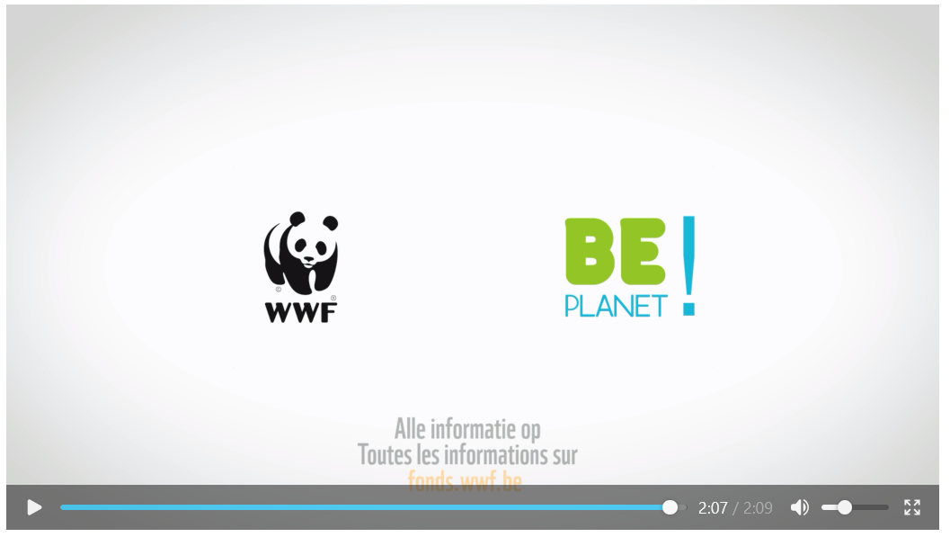
Qui sont les porteurs de projet: Illustration avec un focus sur la biodiversité

Slide 43






Les porteurs de projets ont des besoins qui dépassent le financement
Bénévoles
Trouver du renfort pour porter le projet
Accompagnement
Être formé et guidé dans la gestion d’un projet
Appartenance
Ne pas se sentir seul dans son engagement
Reconnaissance
Être médiatisé, valorisé, encouragé
Mise en réseau
Échanger avec d’autres porteurs de projets, mutualiser les besoins et solutions
Liens avec la commune ou les entreprises et commerces
Notes:
Besoins: initier un projet, développer un projet, tenir bon

Slide 44
Les dynamiques citoyennes au coeur du
développement durable local
01
Qui est Be Planet ?
02
  Pourquoi la dynamique citoyenne est clé pour le développement durable?
03
  Qui sont les porteurs de projets et quels sont leurs besoins ?
04
Quelles sont nos actions pour favoriser la dynamique citoyenne?

Slide 45




Nos actions pour favoriser la dynamique citoyenne: animation du territoire
EVALUATION
MOBILISATION
ACCOMPAGNEMENT
CELEBRATION & SUIVI
Définition stratégie : public cible, budget, thématique, histoire / communication
Identification des acteurs clé du territoire
Rencontre avec la commune, les citoyen·ne·s, les associations, les commerces, les entreprises, …
Événement de lancement de la campagne
Lancement de l’appel à projets
Constitution d’un jury formé d’experts et de citoyen·ne·s
Sélection des lauréats par le jury et par une campagne de vote citoyen
  Accompagnement des projets : formations collectives personnalisées et mentoring
  Mise en lien des porteurs de projets
  Campagne de mobilisation : crowdfunding / crowdsourcing, appel au bénévolat et aux compétences, vidéo de présentation des projets, …
Soirée de sensibilisation en guise d’événement de clôture : film, spectacle, conférence, …
Annonce des lauréats, en présence des médias
Suivi administratif des projets

Slide 46



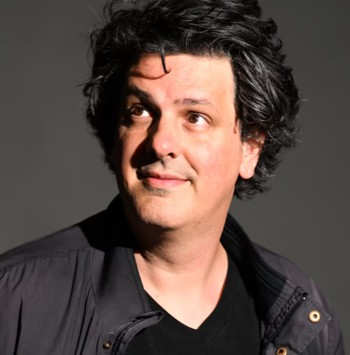
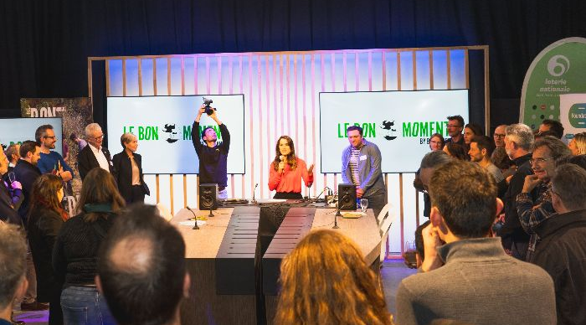





Le Bon Moment : Une campagne médiatique nationale en faveur de la Nature et du Climat
Visibiliser médiatiquement les projets lauréats
Soutenir financièrement (financement participatif & doublement des fonds)
Accompagner et former les projets

Slide 47
Les dynamiques citoyennes au coeur du
développement durable local
01
Qui est Be Planet ?
02
  Pourquoi la dynamique citoyenne est clé pour le développement durable?
03
  Qui sont les porteurs de projets et quels sont leurs besoins ?
04
Quelles sont nos actions pour favoriser la dynamique citoyenne?
05
Conclusion et questions

Slide 48
L’échelle territoriale et la dynamique citoyenne sont des leviers puissants pour soutenir le développement durable.
Les citoyens sont déjà porteurs de solutions concrètes aux enjeux environnementaux et sociaux. Ils ont juste besoin d’un coup de pouce.

Slide 49
MERCI !

